Slide 1
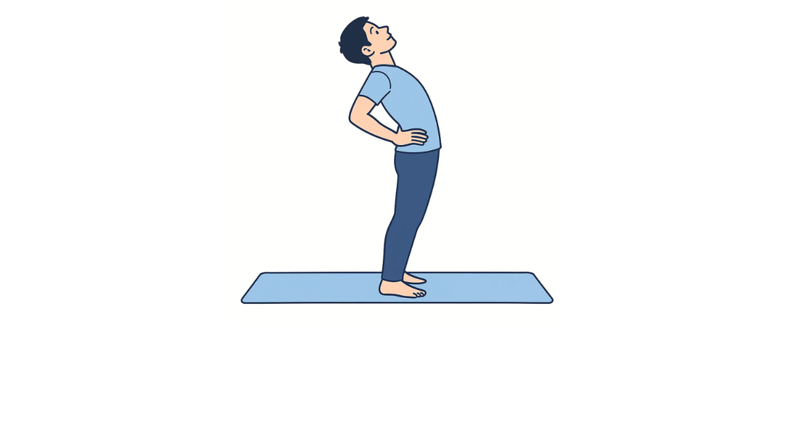
10秒×2セット
・背筋を伸ばして体を後ろに倒しましょう。
・息を止めずに腰への負担に注意して行うようにしましょう。

